Slide 1

23-25년도 KTL 정보시스템 통합유지보수
Design Renewal
- KTL 메인 퍼블리싱 기본 구조 가이드
2024.08.29
작성자 최수진

Slide 2
Html
Index.html (메인화면 파일)
js (js 파일)
css (css 파일)
font (web font 파일)
images (img 파일)
Css (index.html 에 호출된 파일은 필수 입니다.)
reset.css / re_layout.css / slick.css / pretendard.css (폰트) / myriad.css (폰트)
: 메인 뿐만이 아닌 서브공통으로 변경되는 header , footer 속성이 선언된 파일로 서브에서도 호출되어야 함. (폰트css는 link가 아닌 WebFont.load로 되어있음)
re_main.css : 메인 화면에서만 호출되면 됨.
font
css/font : 기존 폴더 구조대로 font폴더에 폰트 파일 추가.
추가된 폰트파일 (총 20개)
: Pretendard로 시작하는 파일들 (18개) / myriad-web-pro 파일들 (2개)
img
Images/common, main : 기존 폴더 구조를 참고하여 commo폴더와 main 폴더에 이미지 추가 해놨습니다.
Js(index.html 에 호출된 파일은 필수 입니다.)
jquery-1.11.1.min.js / slick.js
re_common.js : 메인 뿐만이 아닌 서브공통으로 변경되는 header 메뉴에 선언된 파일로 서브에서도 호출되어야 함.
re_main.js : 메인 화면에서 기능을 위한 js
기준해상도
화면 해상도는 1440px ~ 1920px 에서 최적화.
기준 해상도에서 벗어나도 반응형 대응.

Slide 3
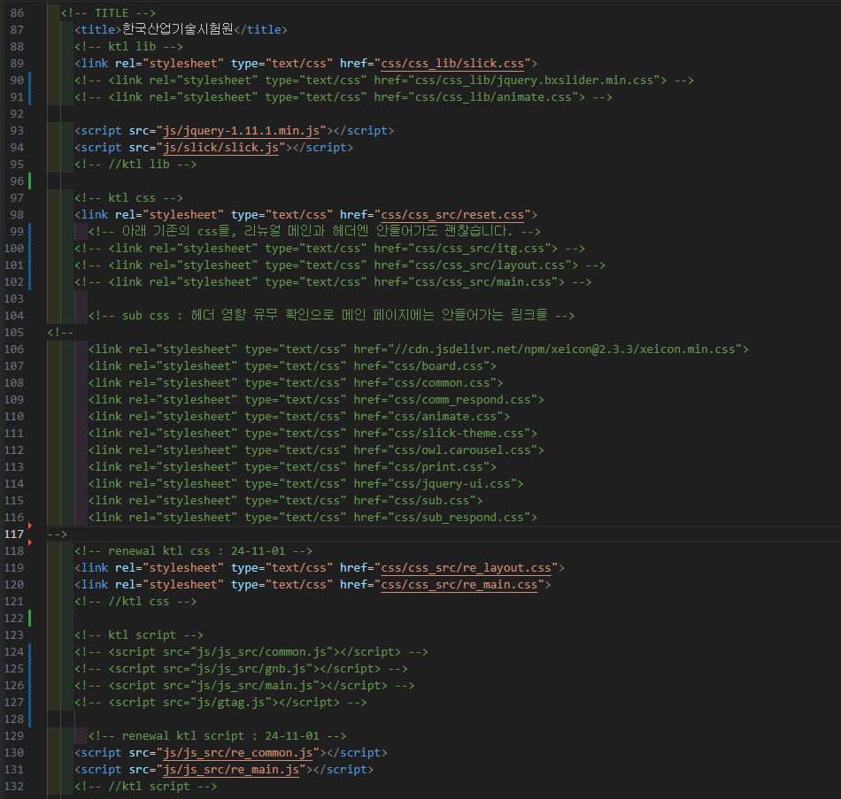
Header
신규 메인화면이 작동되기 위해 필요한 js 및 css.
기존 라이브러리와
css, js 중 신규화면과
상관 없는것은 주석처리.
중요! ) 기존 호출되는 css 보다 뒤에 선언 되어야 합니다.
주석처리 안된 기존 링크들은
같이 넣어주셔야 합니다.

Slide 4
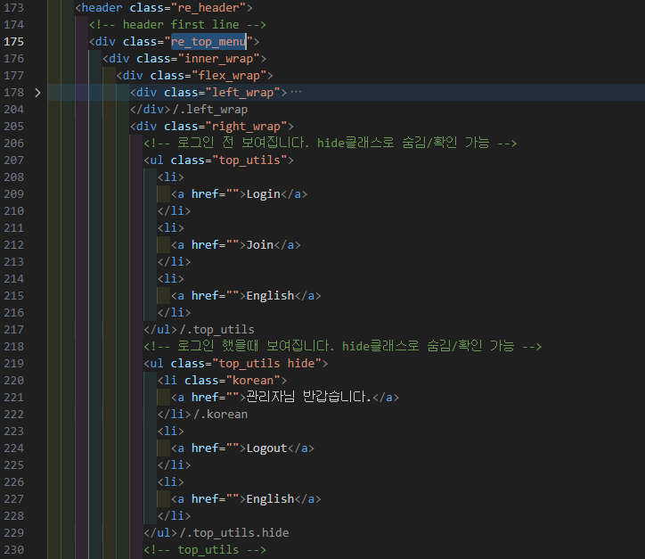
header – top_utils
로그인 전 / 후 보여지는게 다릅니다.
주석으로 해당 설명 넣어놨습니다.

Slide 5
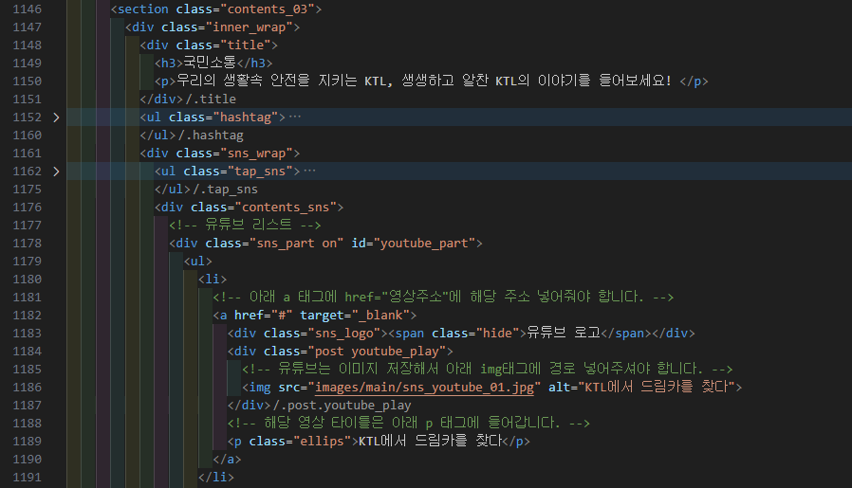
Contents_03 - SNS
포스트 설정 안내
주석으로 해당 설명 넣어놨습니다.

Slide 6
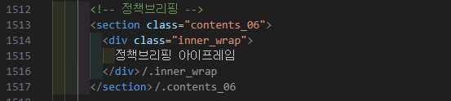
Contents_06 - 정책브리핑
위치안내
section contents_06 아래
Div inner_wrap 안으로 아이프레임이 들어가야 합니다.

